Slide 1
Netzwerk Teilchenwelt
Lunch-Meeting am 23.01.25

Slide 2
Spotlight On und Onboarding
Neues ATLAS W 3D-Event Display
wird vorgestellt auf ENGLISCH für Standortkontakte und Vermittler:innen im
Spotlight on am Dienstag, 11.2.25 von 10:00 Uhr bis 10:45 Uhr von Alexander Lasha Sharmazanashvili aus Georgien
Im Anschluss bis 11:15 Uhr: Onboarding für International Masterclasses für Vermittler:innen und Standortkontakte, gerne auch Erfahrungsaustausch für alle
Passt der Termin?
Bitte weitertragen an Vermittler:innen, Einladung folgt

Slide 3
Spotlight On und Onboarding
Fermi-Large-Area-Telescope-Masterclass: Searching for gamma-ray bursts in the Fermi Large Telescope data with python
Abstract: In this masterclass students learn to performa basic analysis of gamma-ray data provided by the Fermi Large Area Telescope (LAT) using python notebooks.
In the first part we talk about gamma rays in general and which astronomical sources emit them. In particular, we talk about gamma-ray bursts, which accompany creation of stellar-mass black holes. We also give a short introduction into working with jupyter notebooks. In the second part, the students use a python notebook hosted on google Colab space to search for the starting time and for the position on the sky of a gamma-ray burst
Besteht Interesse?

Slide 4
On-Boarding für neue Vermittler:innen
Gibt es Bedarfe bei Euren Vermittler:innen zu bestimmten Themen?
Neue Idee: Termin mit einer kurzen Weiterbildung verbinden, um mehr TN zu gewinnen, z. B. zu Wissenschaftskommunikation allgemein, Methoden austauschen (Kennenlernspiele, Feedback, Gruppenarbeiten vorstellen), Sketch Notes Workshop
On-Boarding für Vermittler:innen soll getrennt werden von Spotlight On-Terminen, etwa 3 Termine im Jahr je 1 Stunde plus Vermittlungsworkshop in Präsenz im Herbst in NRW; wird organisiert vom Knotenpunkt in Bonn

Slide 5
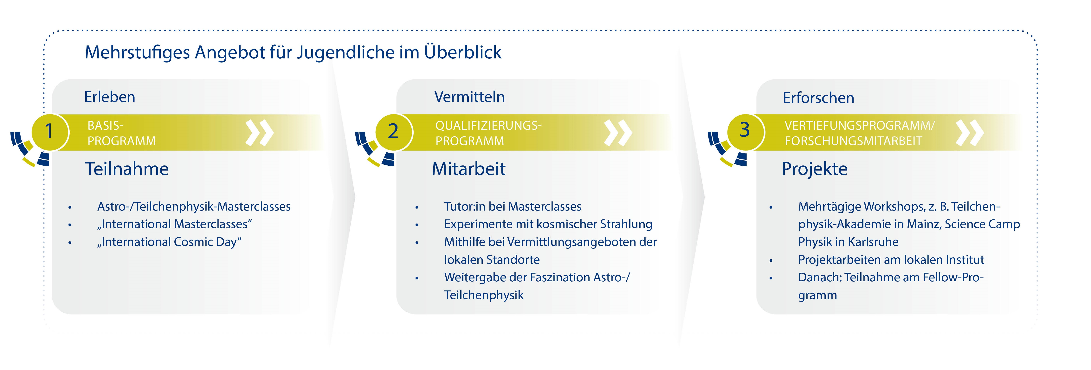
Neue Präsentation für Jugendliche
Grafik Stufenprogramm angepasst, da aktuell keine CERN-Workshops
Stufe 3: Teilchenphysik-Akademie in Mainz, Science Camp Physik in Karlsruhe
Präsentation im Wiki: https://wiki.teilchenwelt.de/index.php?title=Materialien#Pr%C3%A4sentation_%C3%BCber_Netzwerk_Teilchenwelt

Slide 6
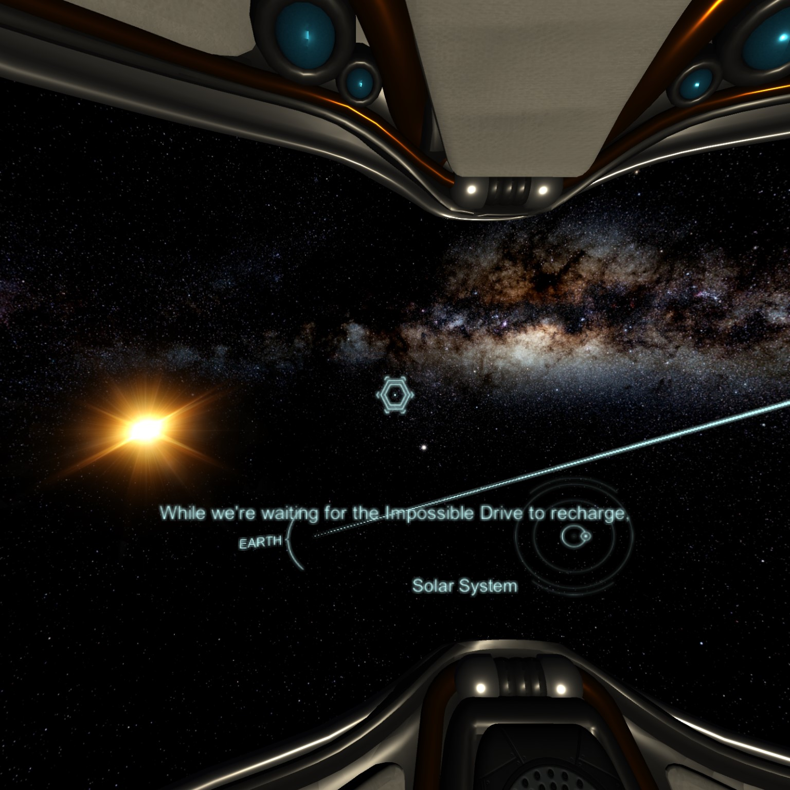
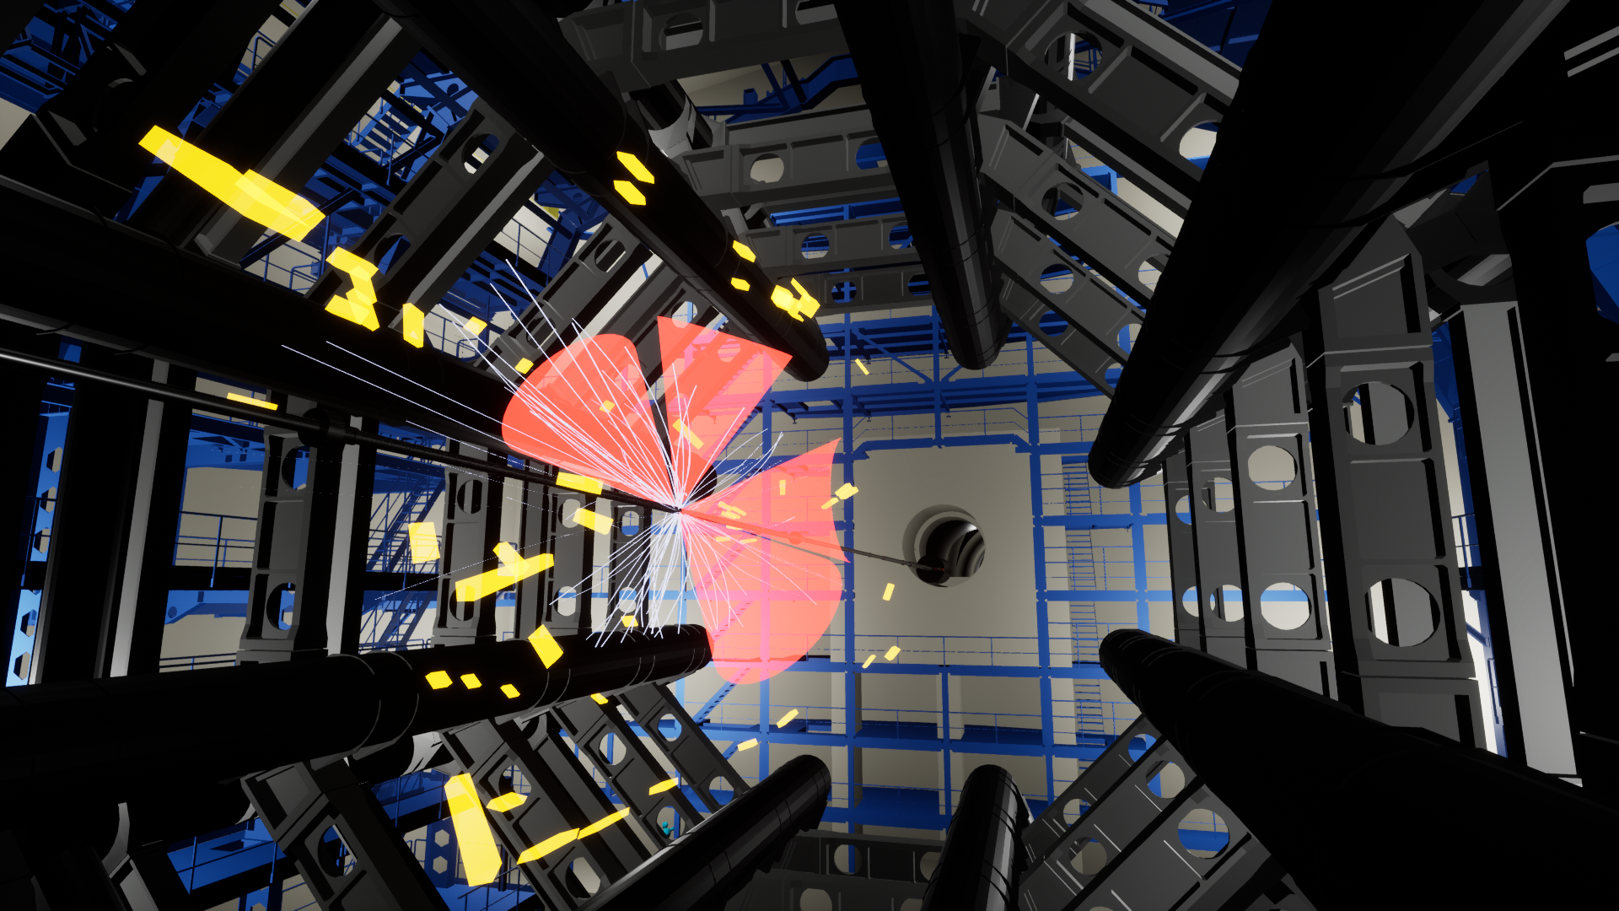
VR-Sets…
sind jetzt in Münster und können dort ausgeliehen werden
Applikationen zu ATLAS; Belle2, IceCube, (CMS, ALICE in Entwicklung)
Wiki: https://wiki.teilchenwelt.de/index.php?title=VR
Im Wiki müssen wir noch die Ausleih-Modalitäten ergänzen.

Slide 7
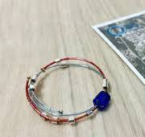
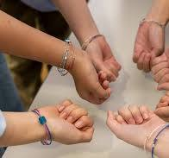
Beschleuniger-Armbänder basteln
Idee von Mihiro Nukiwa (Beamline for Schools 2024 winner)
30 Minuten-Aktivität – für IMC, Masterclasses etc.
Beschleuniger-Armbänder als Give-Aways basteln
Samples und Infos erhältlich: info@accel-kitchen.com
Präsentation: https://indico.cern.ch/event/1419411/contributions/6181100/attachments/2975471/5237724/Accelerator-braceret%20(1).pdf

Slide 8
Evaluation Bonn
https://forms.zohopublic.eu/netzwerkteilchenweltbonn1/form/MiniumfragezurMasterclass/formperma/wgpGeXU_4CQDa_r1P-4GNQahXRkWS7O0OOkR7qR1Q-g
Die Masterclass hat mein Interesse an den vorgestellten Themen gestärkt.
Ich konnte die Vorträge inhaltlich verstehen.
Ich konnte alle Fragen, die während der Masterclass aufkamen, klären.
Ich habe den Umgang mit den Vermittler:innen als unkompliziert wahrgenommen.
Wie viel Prozent der heute vorgestellten Inhalte kanntest Du vorher schon?
Wie viel Prozente hast Du heute insgesamt verstanden?
Möchtest Du sonst noch etwas anmerken? (Lob, Kritik, Verbesserungsvorschläge,…)

Slide 9







PROJEKTLEITUNG
Wir freuen uns, Euch wiederzusehen!
PARTNER
www.teilchenwelt.de
info@teilchenwelt.de
SCHIRMHERRSCHAFT
FÖRDERER

